Slide 1


NEVARNI ODPADKI
SIMBOLI ZA OZNAČEVANJE NEVARNIH SNOVI

Slide 2
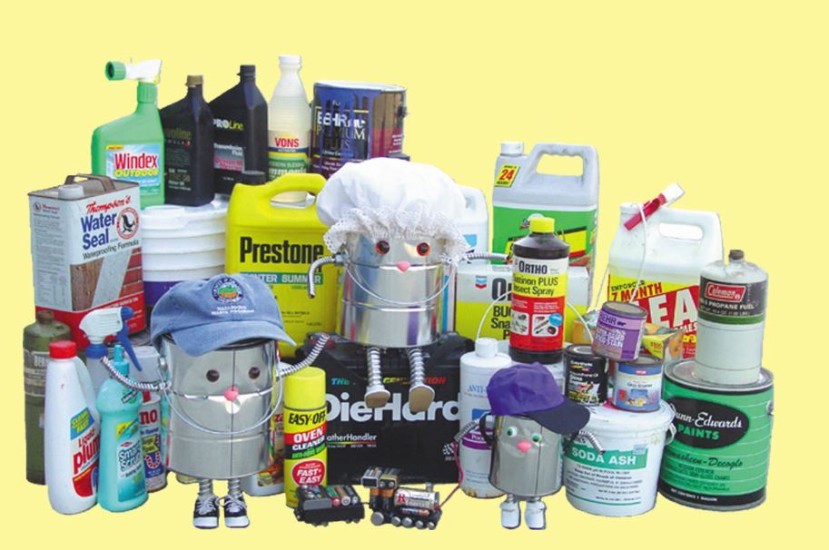
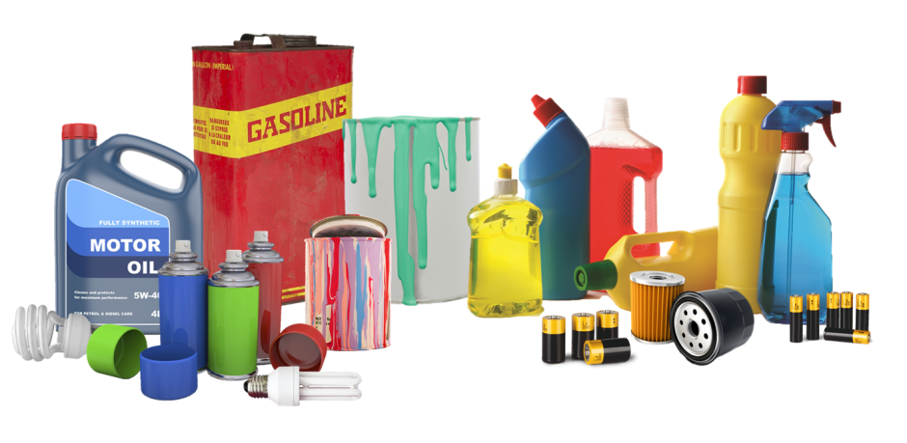
KAJ SODI MED NEVARNE ODPADKE?
stari akumulatorji,
baterije,
barve in topila,
kemikalije,
olja in masti,
pesticidi (sredstva, s katerimi škropimo rastline),
pralna in kozmetična sredstva, ki vsebujejo nevarne snovi,
zdravila,
neonske cevi (neonske žarnice).

Slide 3
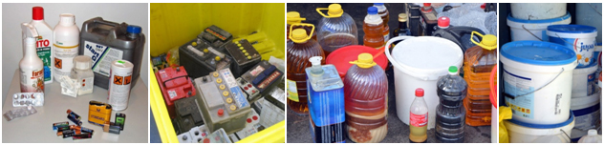
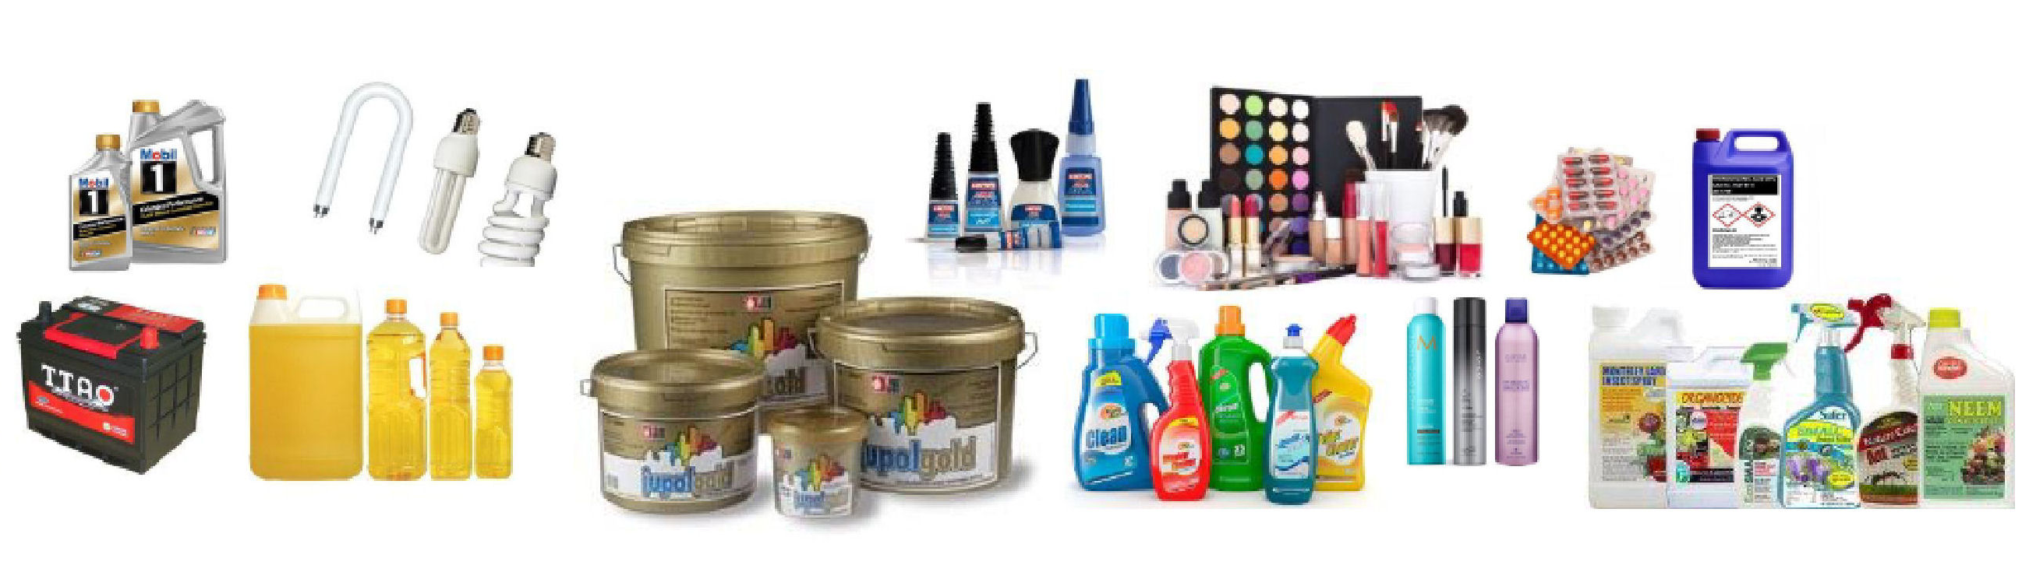
izDELKI, KI VSEBUJEJO NEVARNE SNOVI

Slide 4
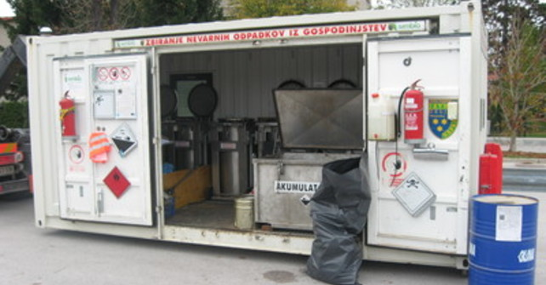
KAM ODLAGAMO NEVARNE ODPADKE?
Nevarne odpadke odlagamo v posebne zabojnike, ki jih po razporedu postavi komunalna služba, ki skrbi za ravnanje z odpadki v kraju.
Kjer kupujemo baterije ali žarnice, mora prodajalna imeti posebno škatlo, kamor lahko odložimo rabljene in neuporabne baterije ali žarnice.

Slide 5
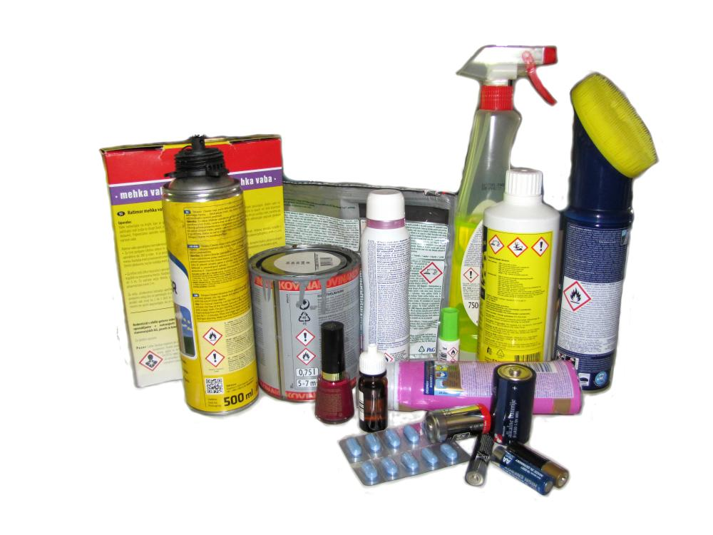
KAKO LAHKO ZMANJŠAM KOLIČINO NEVARNIH ODPADKOV?
Količino nevarnih odpadkov lahko zmanjšamo že pri nakupovanju, saj lahko med istovrstnimi izdelki damo prednost tistim, ki niso nevarni za okolje oziroma vsebujejo manj okolju nevarnih snovi.
Pri prepoznavanju nevarnih odpadkov so nam lahko v veliko pomoč simboli, ki jih najdemo na nevarnih snoveh in njihovi embalaži.

Slide 6
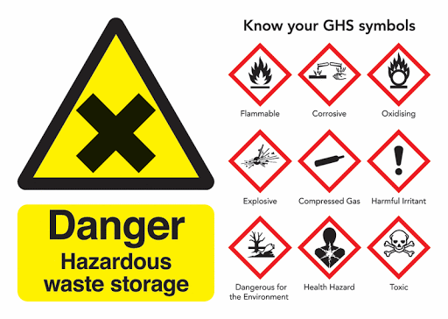
OZNAKE ZA NEVARNE ODPADKE

Slide 7
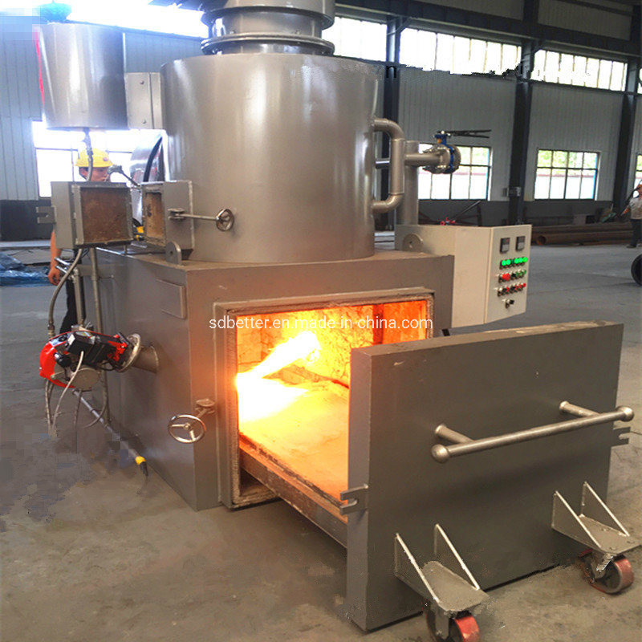
KAJ NAREDIJO Z NEVARNIMI ODPADKI?
Nekatere odpadke predelajo (olja in razredčila),
nekatere sežgejo (zdravila, sredstva za zaščito rastlin),
kisline nevtralizirajo,
baterije pa predelajo.

Slide 8
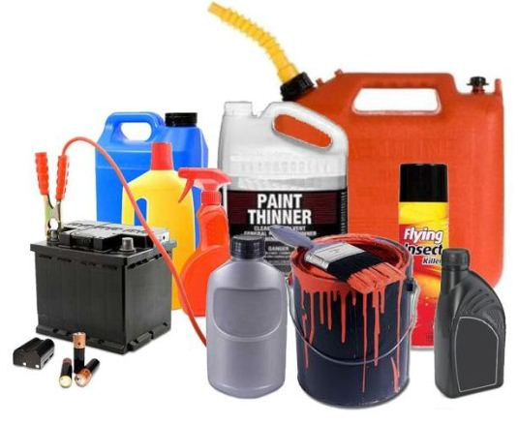



WRITTEN BY:
“The sense of responsibility
for Environment”
Teachers of
OŠ Cvetka Golarja Škofja Loka:
MAJDA OVSENEK, Jerneja Bokal
and Nina Granda.
November 2020

